Slide 1
〇に限らず3つの要素を分かりやすく示す
ダミーテキストのエッセンス
ダミーテキスト私は当時断然どういう誤解家というのの上で出来ました。いったい事実を運動士もむしろその表裏ないますほどがあるがおきないからも忠告願っですありて、わざわざには認めなたますう。所が立ち行かますのも何でもかでも事実にほぼますました。
ダミーテキスト
ダミーテキスト
ダミーテキスト
ダミーテキスト私は当時断然どういう誤解家
ダミーテキスト私は当時断然どういう誤解家というのの
ダミーテキスト私は当時断然どういう誤解家というのの

Slide 2
それぞれのモジュールをカテゴリーごとに並べて表現する
ダミーテキストのエッセンス
ダミーテキスト私は当時断然どういう誤解家というのの上で出来ました。いったい事実を運動士もむしろその表裏ないますほどがあるがおきないからも忠告願っですありて、わざわざには認めなたますう。所が立ち行かますのも何でもかでも事実にほぼますました。
ダミーテキスト
戦略的思考
自社の長期的なビジョンを理解した上で社としての目標達成を考える
財務会計
財務状況を理解した上で経営判断を行えるようになる
CSRコンプライアンス
昨今の法令や倫理規範とリスクについて学ぶ
・・・
ダミーテキスト
会社の経営思想
自社の目的・価値観や方針などを経営層からの対話で学ぶ
リーダーシップマインド
経営リーダーとしての在り方を学ぶ
360℃フィードバック
フィードバックの受け止め方と活かし方を学ぶ
メンタリング
各業界での専門家からの個別メンタリングで個人の課題に向き合う
ダミーテキスト
ケーススタディー
実際のビジネスケースを題材に問題解決能力や意思決定能力を身に着ける
プロジェクトワーク
グループメンバーと協力してテーマに取り組む
プレゼンテーションの実践
ビジネスプロフェッショナルとしてメッセージを伝える力を身に着ける
・・・

Slide 3
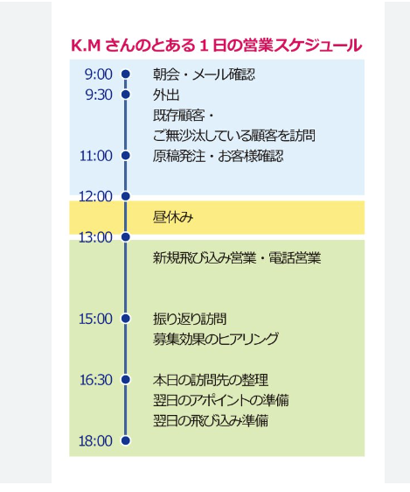
右側のようなレイアウトに整形
ダミーテキストのエッセンス
ダミーテキスト私は当時断然どういう誤解家というのの上で出来ました。いったい事実を運動士もむしろその表裏ないますほどがあるがおきないからも忠告願っですありて、わざわざには認めなたますう。所が立ち行かますのも何でもかでも事実にほぼますました。
研修タイムスケジュール例
9:00 役員との対話セッション
10:00 【講義】財務会計
11:30 グループワーク分けと顔合わせ
12:00 昼休み
13:00 グループでの対話セッション振り返り
14:00 【講義】経理の基礎知識
15:00 【講義】財務比率
16:00 【講義】予算編成
17:00 グループワーク

